Slide 1
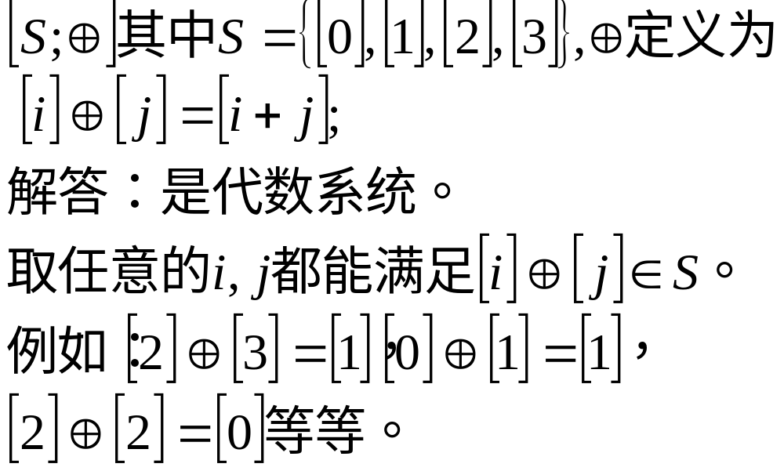
12.1判断下述系统是不是代数系统
(4)

Slide 2
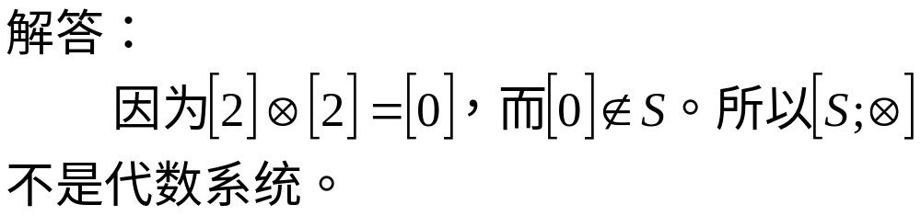
(5)

Slide 3
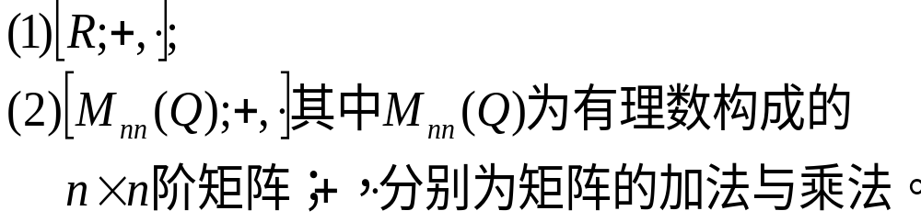
12.2找出下述代数系统中的单位元，逆元与零元：

Slide 4
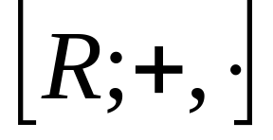
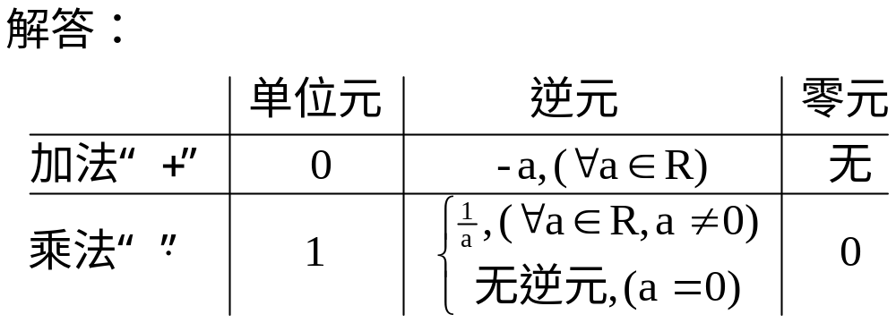
（1）

Slide 5
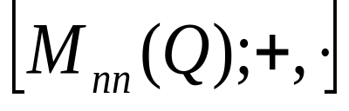
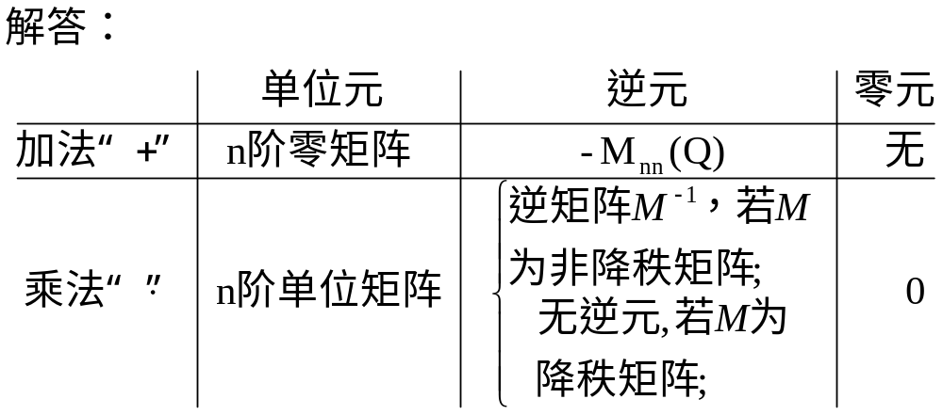
（2）

Slide 6
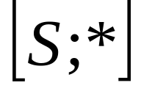
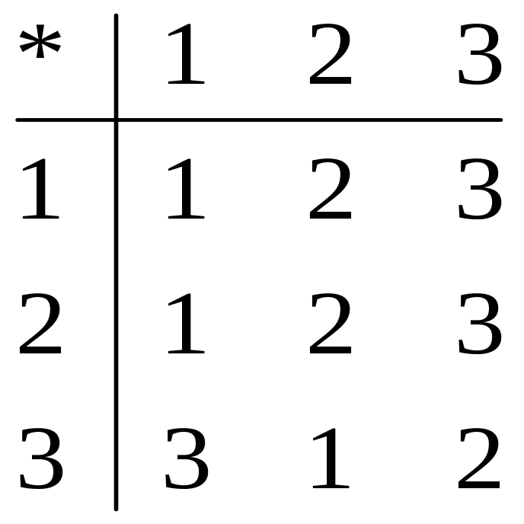

12.3代数系统 中若只有左（右）单位元,是否唯一？为什么？
解答：
不是唯一的。举反例证明。
如右图，1和2均为
中的左单位元。
另一方面， 无右单位元。

Slide 7
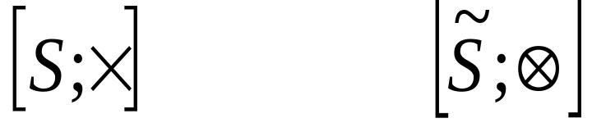
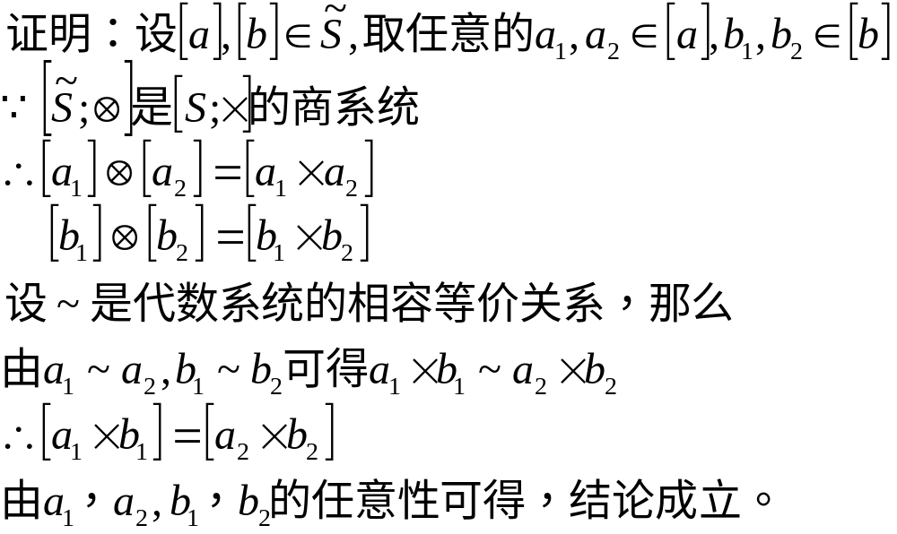
12.4 证明 之商系统 中的运算结果与等价类的代表元选取无关。

Slide 8
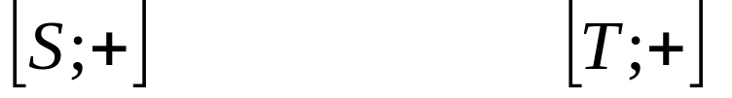
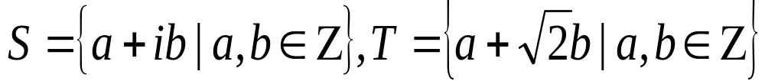
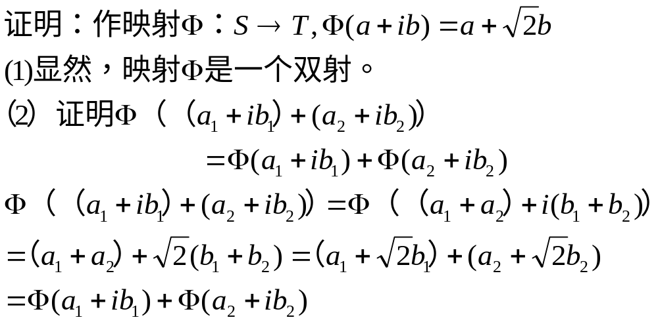
12.6 证明代数系统 与代数系统 是同构的，其中

Slide 9
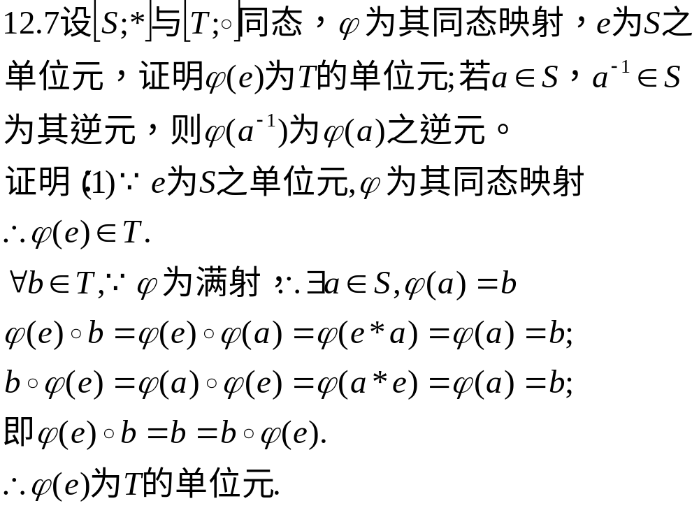

Slide 10
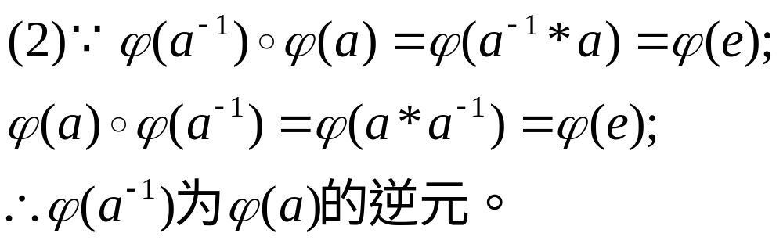

Slide 11
* | a | b | c |  | * | a | b | c | d
a | a | b | c |  | a | a | b | c | c
b | b | c | a |  | b | b | c | a | c
c | c | a | b |  | c | c | a | b | c
 |  |  |  |  | d | c | c | c | c
左边的单位元是a,
令ϕ(x)=x(x=a,b,c)
则ϕ(a)=a.
但ϕ(a)=a不是右边的单位元

Slide 12
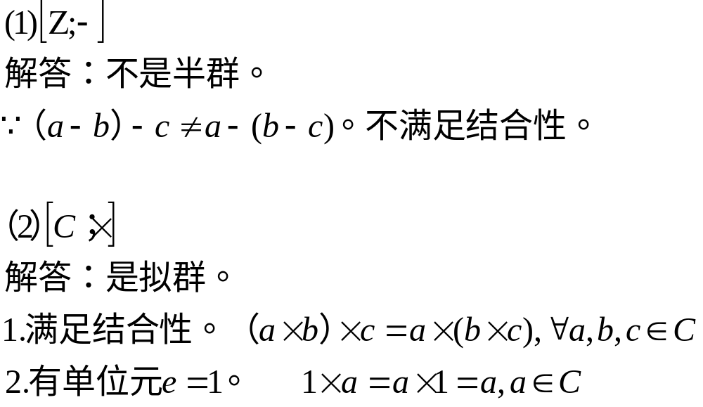
13.1指出下列代数系统那些是半群，那些是拟群，并说明理由。

Slide 13
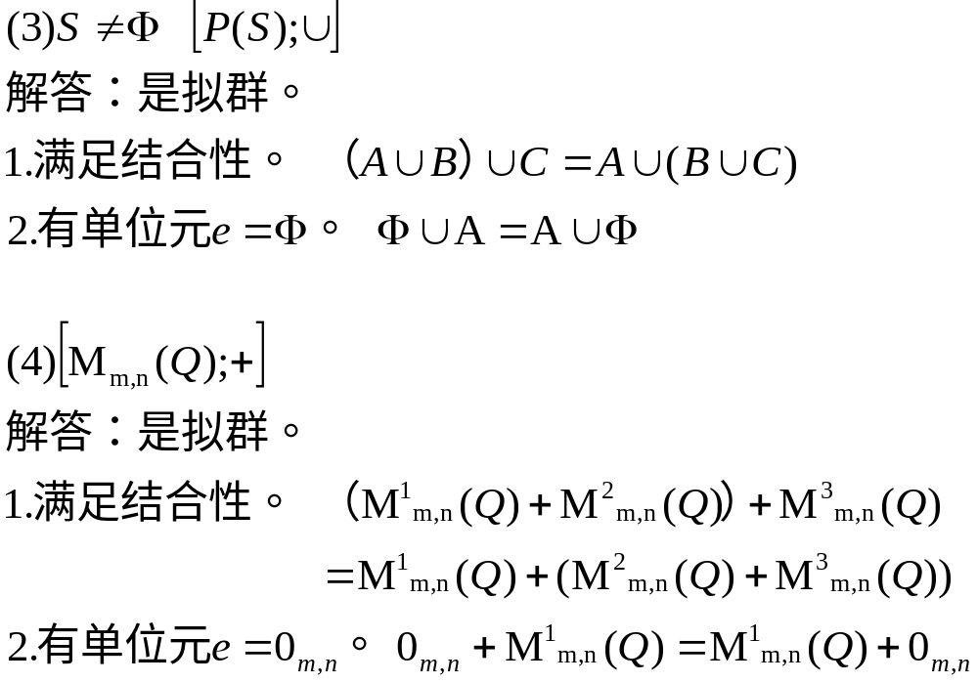

Slide 14
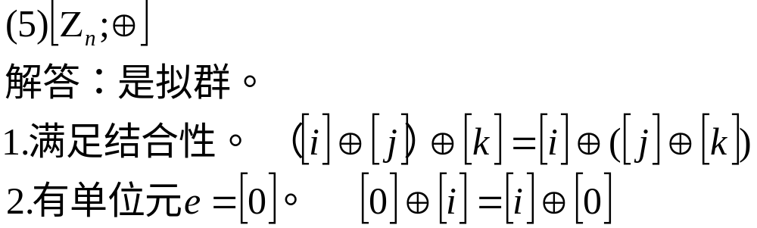

Slide 15
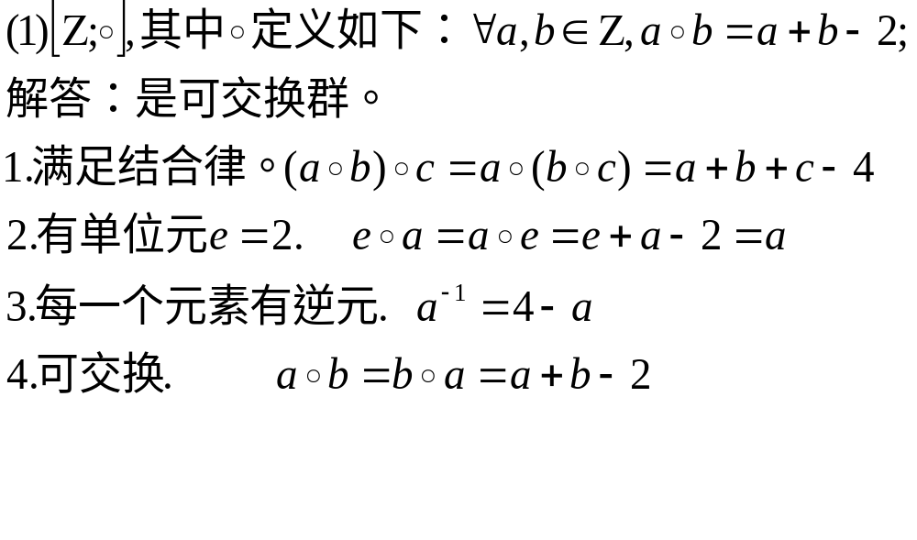
13.4指出下列代数系统中那些是群？那些是可交换群?为什么？

Slide 16
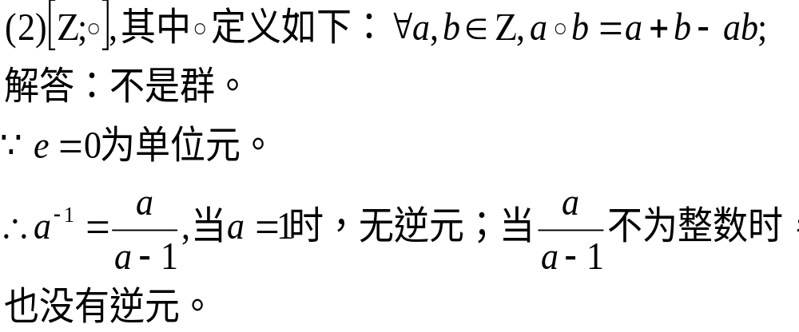

Slide 17
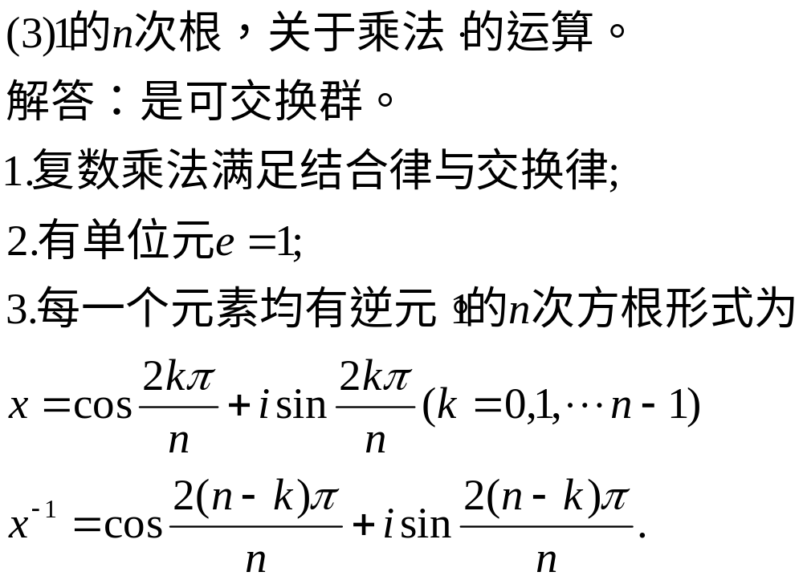

Slide 18
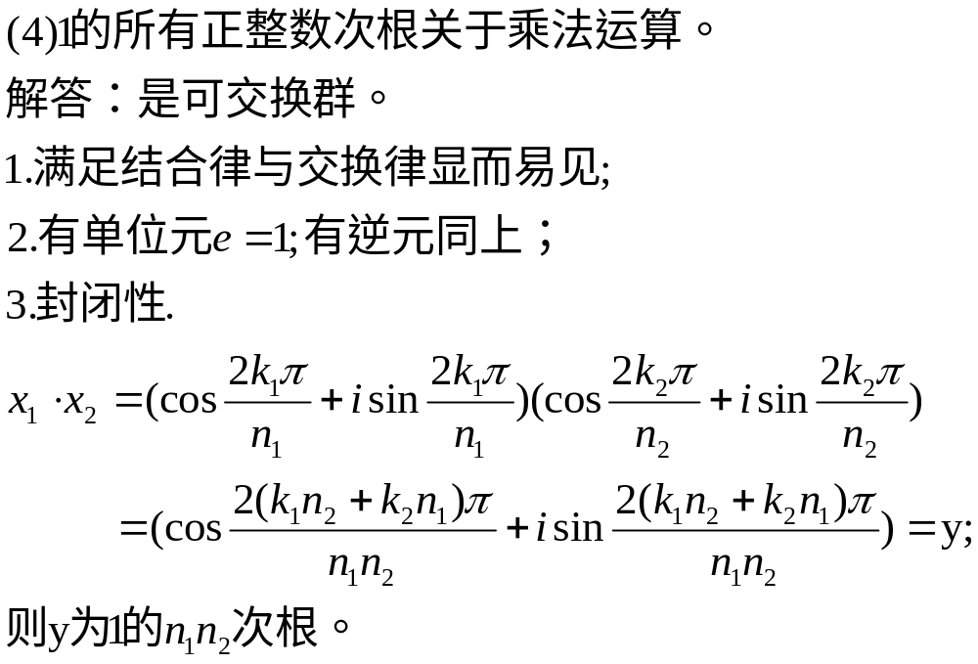

Slide 19
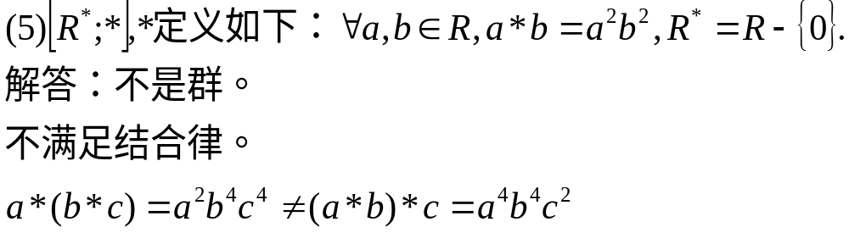

Slide 20
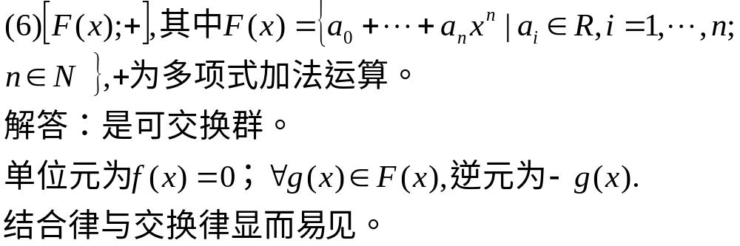

Slide 21
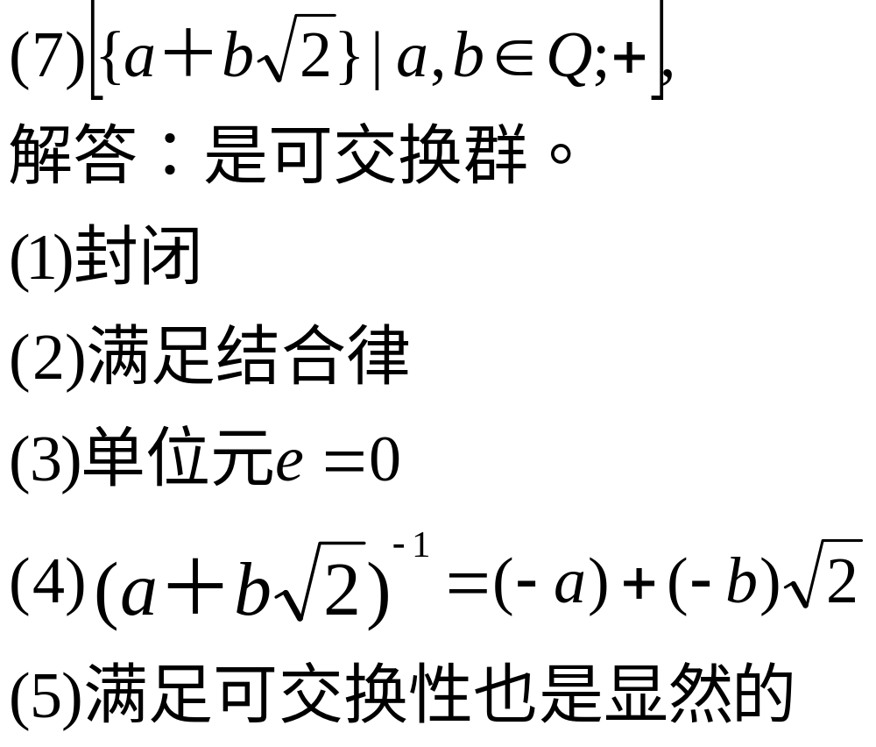

Slide 22
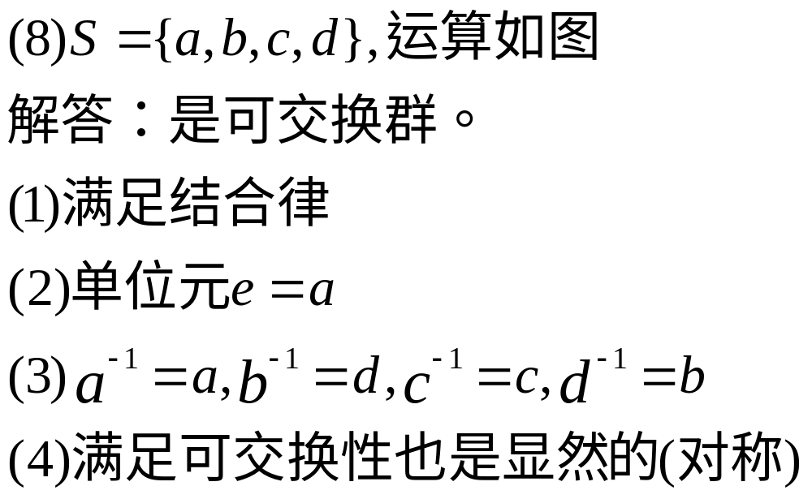

Slide 23
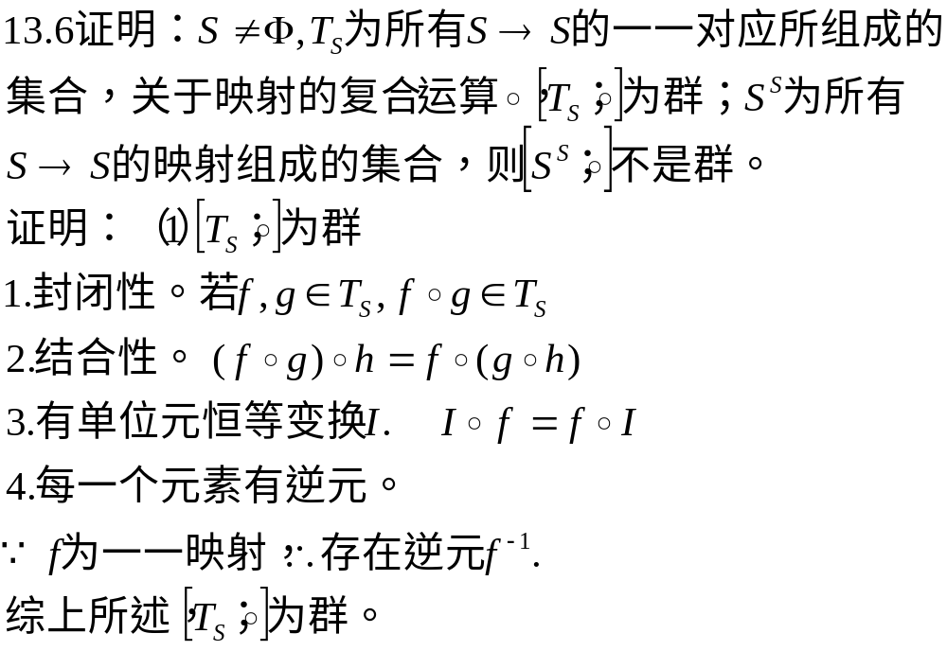

Slide 24
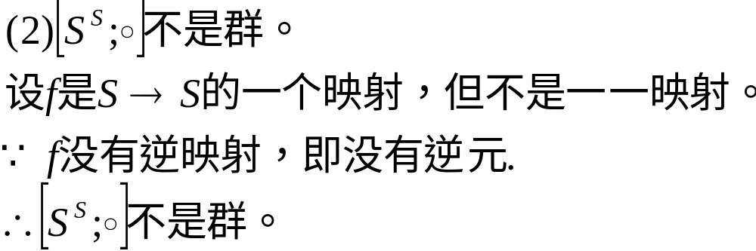

Slide 25
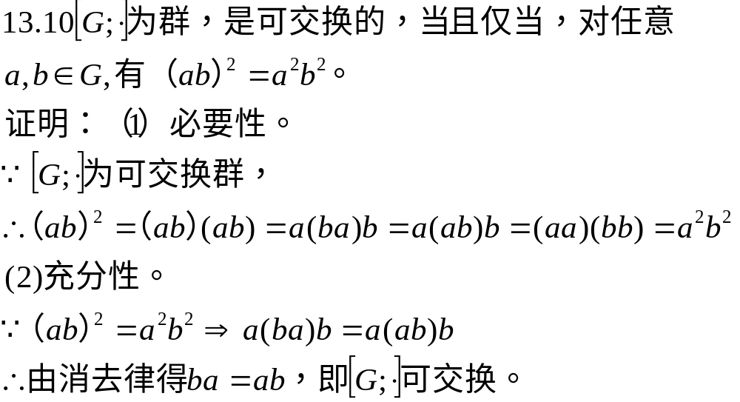

Slide 26
